Slide 1
第一章 函数与极限
第二节 数列的极限

Slide 2
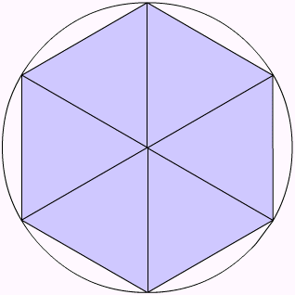
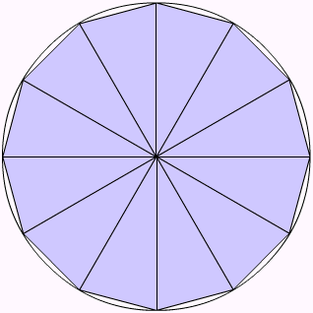
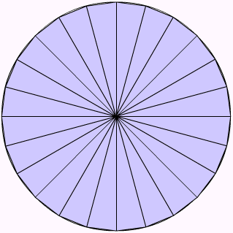
极限概念的引入
极限思想
在几何上的应用
设
圆的面积 = A
内接正 6 边形的面积 = A₁
内接正12边形的面积 = A₂
内接正24边形的面积 = A₃
……
内接正(6×2^{n−1})边形的面积 = A_{n}
当 n 越大，A_{n} 与 A 的差别越小，
A_{n} 作为 A 的近似值也越精确，
但终究不是 A 本身．
设想 n 无限增大，内接正多边形
无限接近于圆， A_{n} 无限接近某一
确定的数值，并理解为 A．
A₁
A₂
A₃
割圆术
“割之弥细，所失弥少，割
之又割，以至于不可割，则
与圆周合体而无所失矣．”
——刘徽

Slide 3
数列的定义
定义：按一定次序排成一列的数称为（无穷）数列．
数列中的每一个数称为数列的项，x_{n}称为通项（一般项），
n 称为x_{n}的下标．
从几何的角度，数列可以看作数轴上的一个动点．
从函数的角度，数列可以看作自变量为正整数的函数，即
x_{n} = f (n)，n∈N⁺ ．

Slide 4
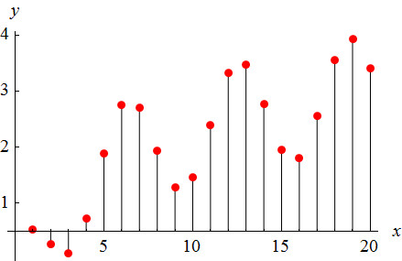
数列的几何解释（P.19）
从几何的角度，数列可以看作数轴上的一个动点．
从函数的角度，数列可以看作自变量为正整数的函数，即
x_{n} = f (n)，n∈N⁺ ．
x₁
x₂
x_{n}
x_{n+k}
x₃
返回

Slide 5
引例
当 n 无限增大时，试指出下列数列的变化趋势．
(1)
(2)
(3)

Slide 6
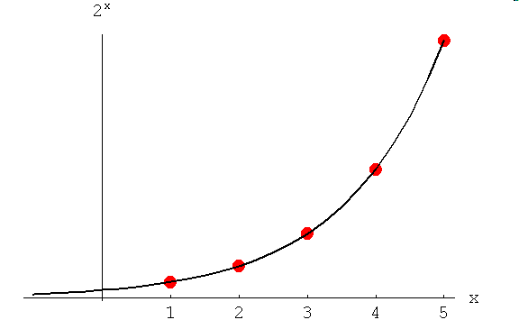
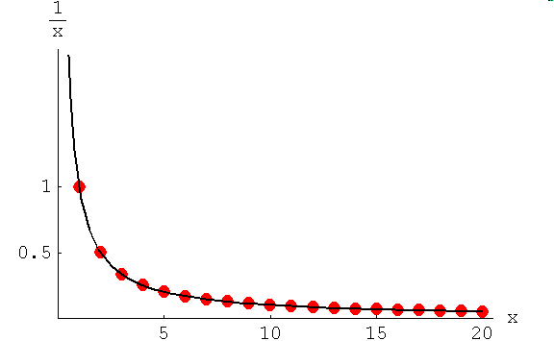
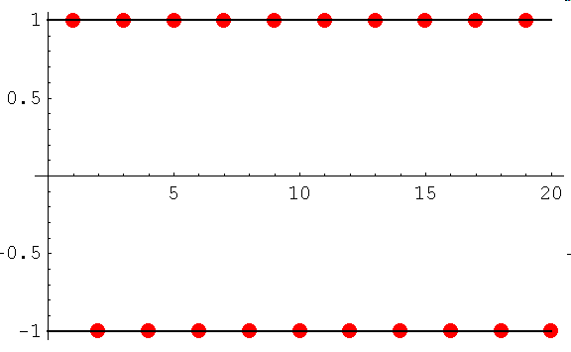
图示
返回

Slide 7
数列的极限
极限——研究变量变化趋势的基本工具．
定义：设有数列{ x_{n} }和常数 a，
如果当 n 无限增大时，x_{n}无限接近于 a，
则称数列{ x_{n} }收敛于 a，常数 a 称为数列{ x_{n} }的极限，
记作 或 ．
如果一个数列没有极限，就称该数列是发散的．
问题：如何刻画神奇的“无限”？

Slide 8
引例（续）
数列
不难看出，
无论预先指定多么小的一个
正数 ε ，总能在数列中找到
这样一项，使得这一项后面
的所有项与 1 的距离都小于
ε ．
项号 | 项 | | x_{n} − 1 |
1 | 0.9 | 0.1
2 | 0.99 | 0.01
3 | 0.999 | 0.001
… | … | …
n | 1−1/10^{n} | 1/10^{n}
… | … | ……

Slide 9
神奇的“无限”
问题：如何刻画神奇的“无限”？
n 无限增大
——对任意给定的正整数 N，总有 n > N 成立；
x_{n}无限接近于 a
——对任意给定的正数 ε，总有 | x_{n} − a | < ε 成立．
“当 n 无限增大时，x_{n}无限接近于 a ” 意味着：
1. ∀正整数N，∀正数 ε ， 当 n > N 时，| x_{n} − a | < ε．
2. ∀正整数N，∃正数 ε = f (N)，当 n > N 时，| x_{n} − a | < ε．
3. ∀正数 ε，∃正整数 N = g (ε)，当 n > N 时，| x_{n} − a | < ε．

Slide 10
数列的极限（续）
定义：设有数列{ x_{n} }和常数 a，
如果当 n 无限增大时，x_{n} 无限接近于 a，
则称{ x_{n} }收敛于 a，常数 a 称为数列{ x_{n} }的极限，记作
或 ．
定义：设有数列{ x_{n} }和常数 a，
若对于任意给定的正数 ε，
总存在正整数 N，使得对于 n > N 时的一切 x_{n}，不等式
| x_{n} − a | < ε
都成立，则称{ x_{n} }收敛于 a，常数 a 称为数列{ x_{n} }的极限.

Slide 11
数列极限的几何解释
添加或修改数列的有限项，并不影响数列的收敛性和极限！
定义：设有数列{ x_{n} }和常数 a，
若对于任意给定的正数 ε，
总存在正整数 N，使得对于 n > N 时的一切 x_{n}，不等式
| x_{n} − a | < ε
都成立，则称{ x_{n} }收敛于 a，数 a 称为数列{ x_{n} }的极限．
几何解释（课本P.21） ：
当n > N 时，所有的点 x_{n}都落在开区间(a－ε , a + ε )内，而
落在这个区间之外的点最多只有N 个．
不唯一，存在即可，
不一定找最精确的 N 值
x₁
x₂
a－ε
x_{N+1}
a
x_{N+k}
a + ε
x₃

Slide 12
思考题（课本P.26第3题）
， ，当 n > N 时，| x_{n} − a | < ε
， ，当 n > N 时， x_{n} − a < ε
， ，当 n > N 时, 有无穷多项 x_{n} 使得| x_{n} − a | < ε

Slide 13
思考题（课本P.26第3题续）
， ，当 n > N 时，| x_{n} − a | < ε .
， ，当 n > N 时，| x_{n} − a | < cε
（其中 c 为某个正常数）．
， ，当 n > N 时，| x_{n} − a | < 1/m．
说明：数列极限中的正数 ε 可被其它任意小的正数代替．
无穷小

Slide 14
数列极限的应用
注意：数列极限的定义并没有给出求极限的方法，只给出
论证数列的极限为 a 的方法，常称为 ε – N 论证法：
对任意给定的正数ε ，从| x_{n} − a | < ε 倒推 n > ϕ (ε ) ；
令N = [ϕ (ε )] ，再用 ε – N 语言顺述结论．
证明思路： ，
倒推

Slide 15
例题
例：证明 ．（P.21例1）
例：证明 ．
说明（课本P.22 倒数第一段）：
N 的存在性
缩放技巧的运用

Slide 16
收敛数列的性质
唯一性
定理：收敛数列的极限一定唯一．

Slide 17
收敛数列的性质
有界性
定义：对数列{ x_{n} } ，若存在正数 M，使得对一切正整数 n ,
总有| x_{n}| ≤ M 成立，则称数列{ x_{n} }有界；否则，称其无界.
几何解释：若数列{ x_{n} }有界，则存在正数 M，使得数轴上
对应于数列各项的点都落在闭区间[−M, M]内．
定理：收敛的数列一定有界．
推论：无界的数列一定发散．——上述定理的逆否命题
问题：有界数列是否一定收敛？

Slide 18
例题
例：证明数列 x_{n} = (−1)^{n+1} 是发散的（课本P.24例4） ．
知识点： 是指 ∀ ε > 0，存在 N > 0，当 n > N 时，
| x_{n} − a | < ε 成立．
结论：有界数列不一定收敛．

Slide 19
收敛数列的性质
保号性
定理：设 ，若 a > 0（或 a < 0），则存在正整数
N，使得当 n > N 时，总有 x_{n} > 0（或 x_{n} < 0）．
推论：设 ，若{ x_{n} }从某项起 x_{n} ≤ 0（或 x_{n} ≥ 0）,
则 a ≤ 0（或 a ≥ 0）．
问题：判断下列结论是否正确？
设 ，若数列 { x_{n} }从某项起 x_{n} < 0（或 x_{n} > 0），
则 a < 0（或 a > 0）？
答：错误！
例如，数列

Slide 20
收敛数列的性质
子列的收敛性
在数列{ x_{n} }中任意抽取无限多项并保持这些项在原数列中
的先后次序，这样得到的数列称为原数列的子列，记为
注意：在子列 中， 是原数列中的第 n_{k} 项，同时又
是子列中的第 k 项．
不难证明， n_{k} ≥ k 一定成立．
定理：如果数列{ x_{n} }收敛于 a，那么它的任一子列也收敛，
且极限也是 a ．

Slide 21
收敛数列的性质
子列的收敛性
分析：设 是数列{ x_{n} }的子列．
已知条件
，即 ， ，当 n > N 时，| x_{n} − a | < ε．
证明目标
，即 ， ，当 k > K 时，
证明思路：
“ n_{k} ≥ k”是证明的关键！
两种理解

Slide 22
收敛数列的性质
子列的收敛性
定理：如果数列{ x_{n} }收敛于 a，那么它的任一子列也收敛，
且极限也是 a ．
逆否命题：若数列{ x_{n} }有两个收敛于不同极限的子列，则
数列{ x_{n} }是发散的．
例：数列
这个例子说明，有界数列不一定收敛，（P.26）
一个发散的数列有可能存在收敛的子列．

Slide 23
小结
数列极限
极限思想的引入、定义、几何解释
数列极限的性质
唯一性、有界性、保号性、子列的收敛性

Slide 24
作业
习题1 − 2
1(8)
5(2)

